Slide 1
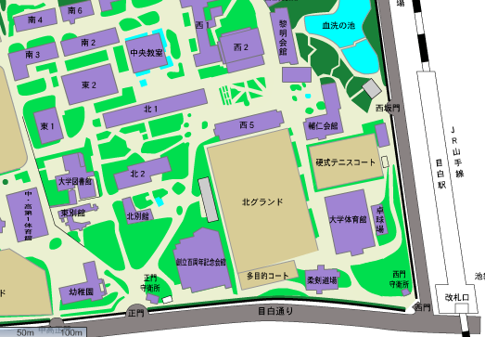
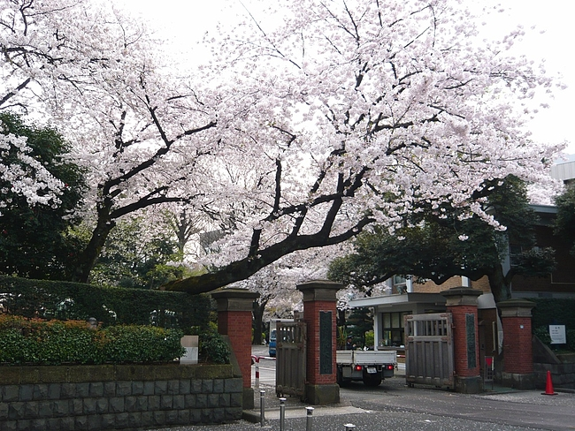
武蔵大学＆学習院大学 インゼミ
校内案内
現在地・・・中央教室
学食、セブンイレブン・・・輔仁会館
サブウェイ・・・中央教室
2010年 12月18日 10：40～
学習院大学 中央302教室
学習院大学 〒171-8588 東京都豊島区目白1-5-1

Slide 2
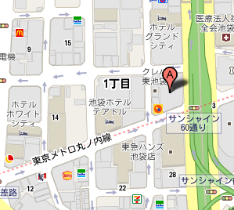
食事会会場案内
スケジュール
発表時間20分 質疑応答含め35分
10：40 開会のことば
10：50～ 学習院「電力自由化がもたらす未来 ～でんこちゃんの冒険:
スマートコミュニティーに向けて～ 」
11：30～ 武蔵B「SIMロック解除でどうなる」
12：05～ 昼食
13：20～ 武蔵A「日本アニメンピックを開こう― 日本アニメの輸出拡大戦略―」
14：00～ 学習院「観空のすゝめ」
14：40～ 武蔵B「新種ビールの実態」
15：15～ 休憩
15：35～ 武蔵A「萌えがうみだすあらたな
商品付加価値」
16：20～ 学習院「電波オークション」
17：15～ 表彰＆閉会のことば
18：00～ 食事会
和民 池袋サントロぺ店
Tel 03-5956-1357
東京都豊島区東池袋1-29-1 サントロペビル池袋8F
サンシャイン60通り、東急ハンズビルの向かい8Fです。
学習院大学清水ゼミ・インゼミ係 丹羽亮介 090-4085-8447

